Slide 1

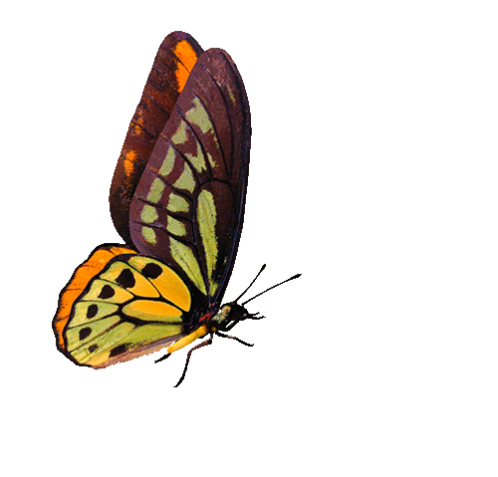
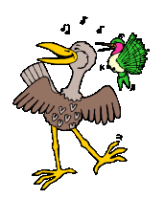
Khởi động ngày mới nào!
Hãy giúp các con vật đáng yêu dưới đáy đại dương nhé!!

Slide 2



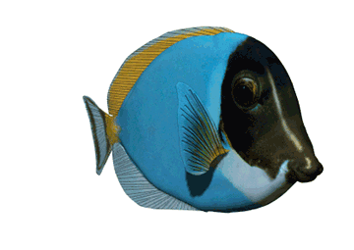







DỌN SẠCH
ĐẠI DƯƠNG

Slide 3

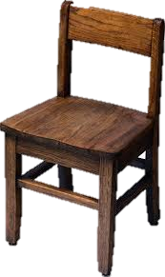


2
1
3

Slide 4
c……chỉ
a. uôn
b. uôt

Slide 5
Quả ch……..
a. uôn
b. uông

Slide 6
Mưa tạnh, những hạt mưa long lanh đậu trên các cuống lá. Bầu trời trong xanh, không khí mát mẻ.

Slide 7
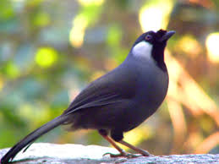
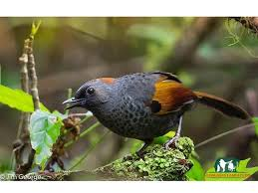
Đây là một loài chim biết bắt chước tiếng người đó là lòai chim nào ngoài loài chim Yến phụng?
Chim khướu

Slide 8



Có khách
Nhận biết
Con khướu biết bắt chước tiếng người.

Slide 9
Bài 69
ươi ươu

Slide 10
Tiết 1

Slide 11
2
Đọc
ươi ươu
ng
ươi
người

Slide 12
2
Đọc
ươi ươu
ng
ươi
người
bưởi cười lưới mười
bướu hươu khướu rượu

Slide 13
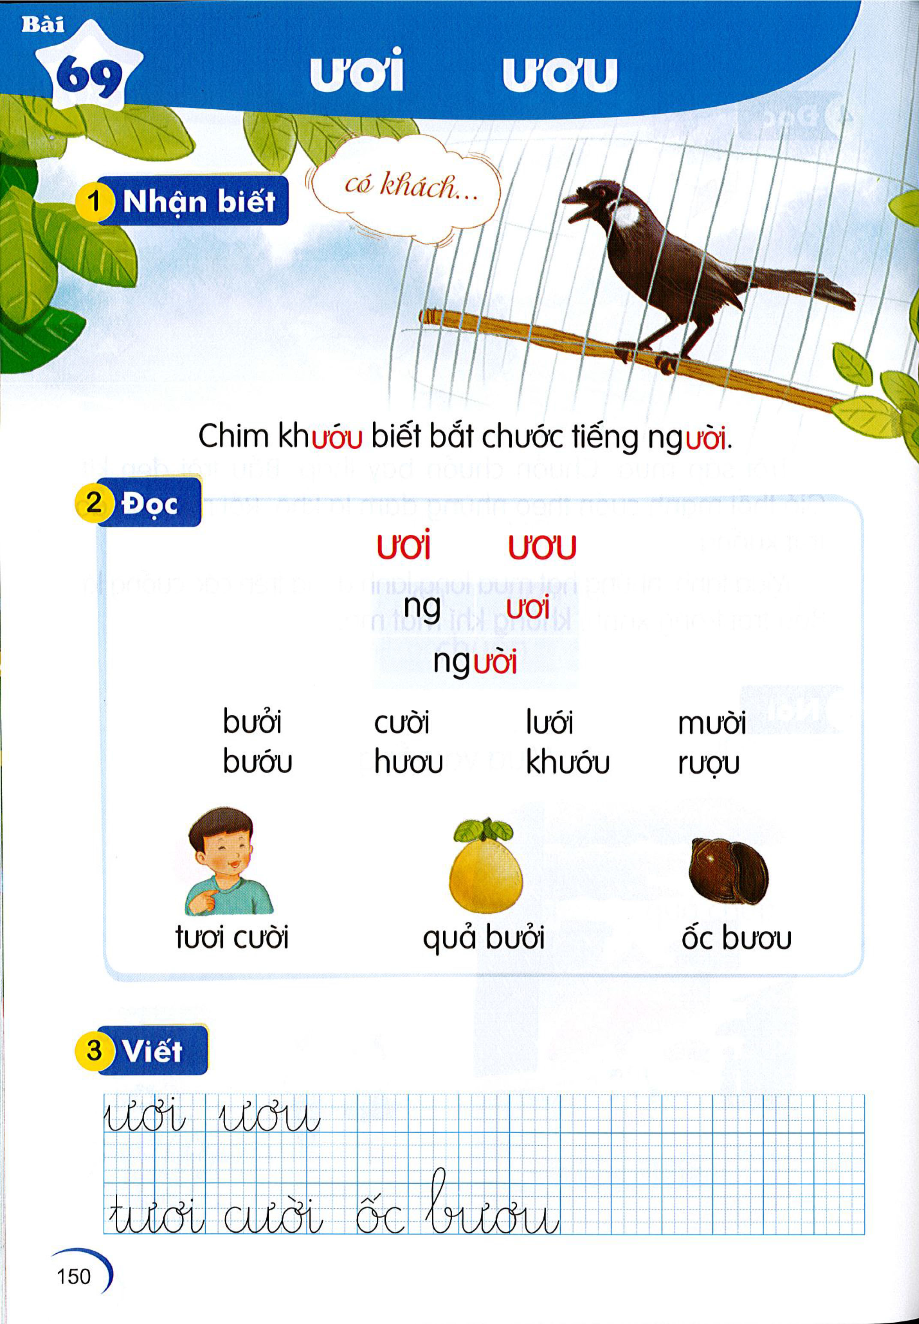
2
Đọc
Nối tranh với các từ sau
ốc bươu
tươi cười
quả bưởi

Slide 14
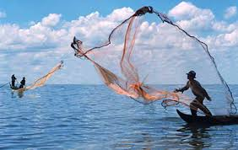
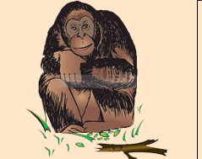
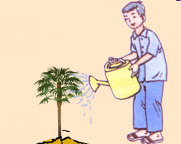
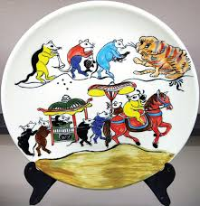

2
Đọc
Nhìn tranh đoán từ có vần ươi
ươi
Đười ươi
Lưới cá
Đám cưới
Tưới cây

Slide 15
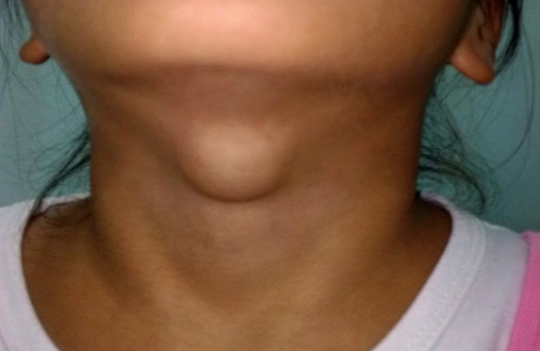
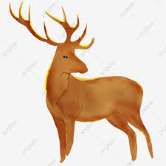
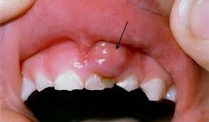


2
Đọc
Nhìn tranh đoán từ có vần ươu
ươu
Bướu cổ
Hươu sao
Cốc rượu
nướu răng

Slide 16

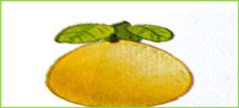

2
Đọc
ươi ươu
ng
ươi
người
bưởi cười lưới mười
bướu hươu khướu rượu
tươi cười
quả bưởi
ốc bươu

Slide 17

Thư giãn nhé!

Slide 18

3
Viết

Slide 19
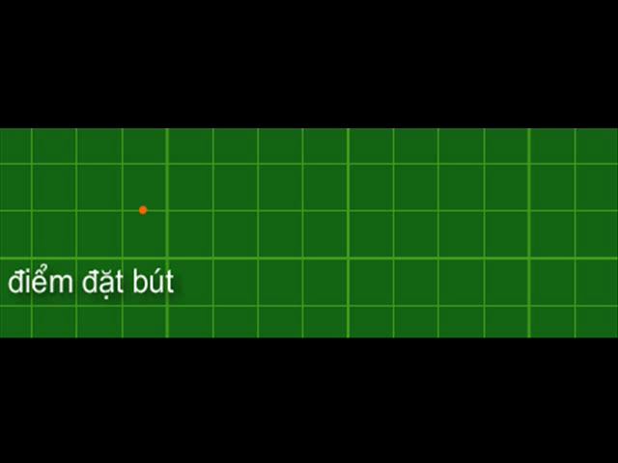
3
Viết

Slide 20
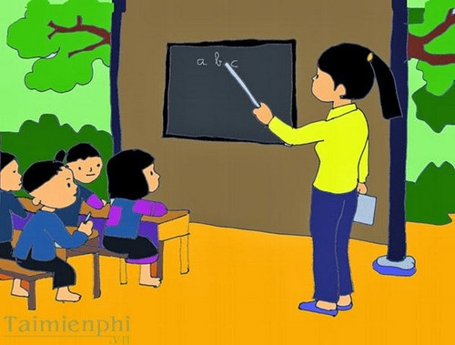

3
Viết
cười
bưởi
bươu

Slide 21
Tiết 2

Slide 22
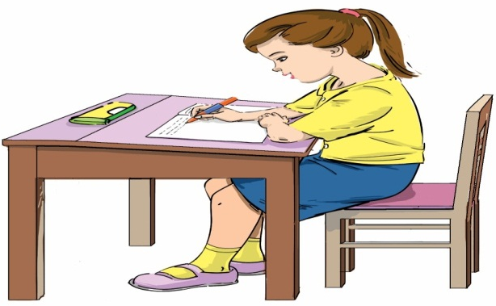
3
Viết
ươi
ươu
tươi cười
ốc bươu

Slide 23
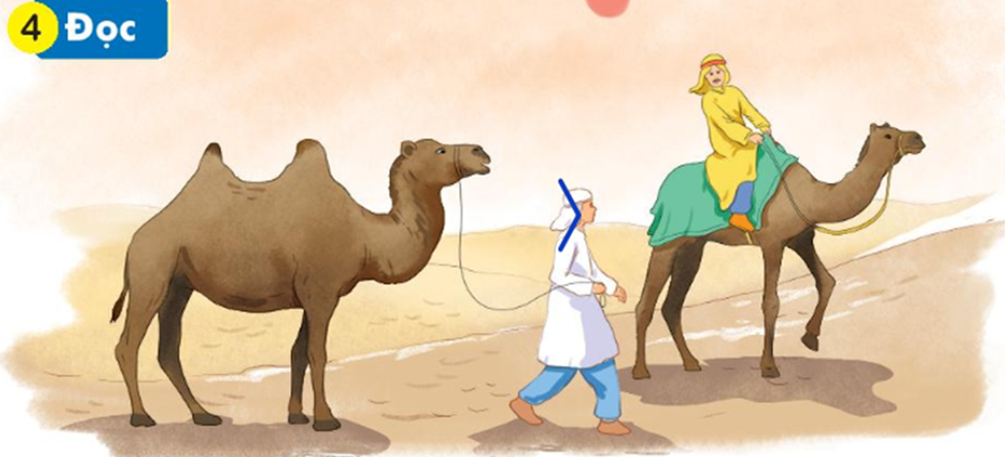
4
Đọc
Lạc đà là con vật đặc biệt. Nó có cái bướu to trên lưng. Bướu của lạc đà là nơi dự trữ chất béo. Nhờ thế, nó có thể sống qua nhiều ngày mà không cần ăn uống. Lạc đà giúp con người băng qua những sa mạc khô cằn.

Slide 24

4
Đọc
Đoạn văn chia mấy câu?
Vì sao lạc đà có thể sống nhiều ngày mà không cần ăn uống
Lạc đà có bộ phận gì đặc biệt? Bộ phận đó nằm ở đâu?
Lạc đà có lợi ích gì
đối với con người?
Dấu diệu nào nhận biết câu? Hãy tìm các tiếng có vần ươi-ươu trong các câu.
Lạc đà là con vật đặc biệt. Nó có cái bướu to trên lưng. Bướu của lạc đà là nơi dự trữ chất béo. Nhờ thế, nó có thể sống qua nhiều ngày mà không cần ăn uống. Lạc đà giúp con người băng qua những sa mạc khô cằn.

Slide 25


Luyện đọc nhóm 5

Slide 26
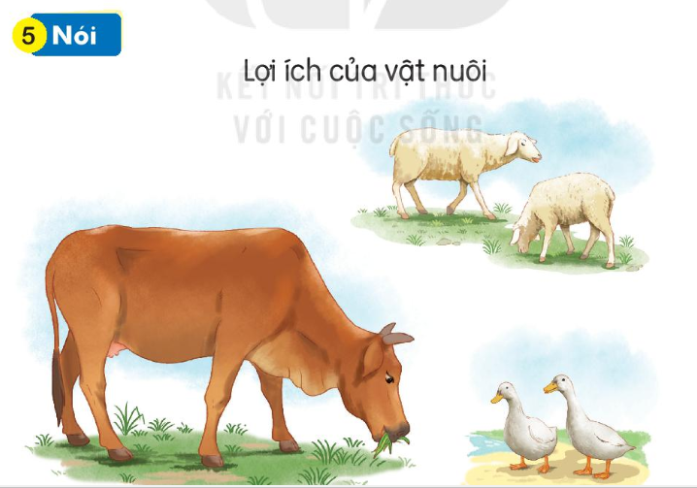


5
Nói
Lợi ích của vật nuôi
Em có biết từng con vật trong tranh có những lợi ích gì không?
Các em nhìn thấy những con vật nào trong tranh?

